Slide 1
1-1. 데이터베이스란
01. 데이터베이스란

Slide 2
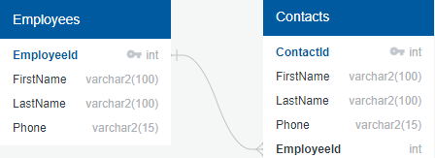
1-1-1
데이터베이스란?
1. 데이터베이스 1. 데이터베이스란 1. 데이터베이스란
데이터 베이스는 컴퓨터 시스템에 전자적으로 저장된 체계적 데이터의 모음
컴퓨터가 초기 발명된 시점에는 과학적인 연구의 용도(수학적 계산)로 사용되었음
컴퓨터 과학이 발전하면서 점점 더 대용량의 데이터를 저장하고 조회하는 요구사항이 증대되었음
이러한 배경 속 에서 데이터베이스라는 개념이 도입됨
데이터베이스 사용 이전
일반적인 텍스트 파일
first name, last name, phone
John, Doe, (408)-245-2345
Jane, Doe, (503)-234-2355
데이터베이스 발명 이전에 데이터는 위와 같은 텍스트 파일 형태로 저장 및 관리 되었음
파일 형태는 여러 사용자가 동시에 공유하기가 어려움
파일을 서로 주고받으면서 데이터의 유실 등의 가능성이 항상 존재하였음
모든 것이 데이터 베이스로 관리되는 시대(모든 것이 데이터로 관리되기 전에)
직원과 연락처
현재는 모든 것이 데이터 베이스로 관리되고 있음
주소록, 직원관리, 매출 관리, 쇼핑몰, 영화 예매, 은행, 증권, 대학, 병원, 공공 등등
텍스트, 그림, 동영상, 파일 등 모든 데이터가 데이터베이스로 관리되고 있음
한 명의 직원은 여러 개의 연락처를 가질 수 있음

Slide 3

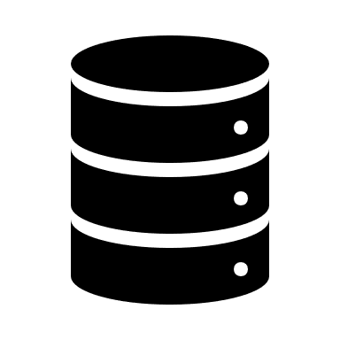
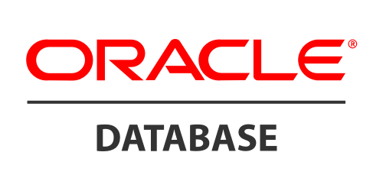
1-1-1
데이터 베이스 관리 시스템 이란?
1. 데이터베이스 1. 데이터베이스란 1. 데이터베이스란
데이터베이스 관리 시스템(database management system, DBMS)은 다수의 사용자들이 데이터베이스 내의 데이터를 접근할 수 있도록 해주는 소프트웨어 도구의 집합
DBMS은 사용자 또는 다른 프로그램의 요구를 처리하고 적절히 응답하여 데이터를 사용할 수 있도록 해줌
데이터 베이스 시스템의 구성
DBMS
(시스템 소프트웨어)
데이터베이스
다수의 사용자

Slide 4
1-1-1
데이터 베이스 시스템의 특징
1. 데이터베이스 1. 데이터베이스란 1. 데이터베이스란
특징 | 설명
실시간 접근성 (real time accessibility) | 데이터베이스는 실시간으로 서비스된다. 사용자가 데이터를 요청하면 몇 시간이나 몇 일 뒤에 결과를 전송하는 것이 아니라 수 초 내에 결과를 서비스한다.
계속적인 변화 (continuous change) | 데이터베이스에 저장된 내용은 어느 한 순간의 상태를 나타내지만, 데이터 값은 시간에 따라 항상 바뀐다. 데이터베이스는 삽입, 삭제, 수정 등의 작업을 통하여 바뀐 데이터 값을 저장한다.
동시 공유 (concurrent sharing) | 데이터베이스는 서로 다른 업무 또는 여러 사용자에게 동시에 공유된다. 동시(concurrent)는 병행 이라고도 하며, 데이터베이스에 접근하는 프로그램이 여러 개 있다는 의미다.
내용에 따른 참조 (reference by content) | 데이터베이스에 저장된 데이터는 데이터의 물리적인 위치가 아니라 데이터 값에 따라 참조된다.

Slide 5
1-2. 데이터베이스의 기본 기능
01. 데이터베이스란

Slide 6

1-1-2
데이터 삽입, 삭제, 수정, 조회 기능
1. 데이터베이스 1. 데이터베이스란 1. 데이터베이스의 기본 기능
조회
원하는 데이터를 조회하는 기능(ex. 영화 시간표 조회)
갱신
삽입
원하는 데이터를 저장하는 기능(ex. 영화 예매)
삭제
원하는 데이터를 삭제하는 기능(ex. 영화 예매 취소)
수정
원하는 데이터를 수정하는 기능(ex. 영화 좌석 변경)
영화 예매 시스템은 데이터의 삽입, 삭제, 수정, 조회 기능을 모두 구현해야 운영이 가능함
동시성 제어
이수지는 강남역CGV 1관에서 2020년 4월 26일 20:30분에 시작하는 영화의 A2 좌석을 선택 후 결제를 진행하고 있는 하는 상태
이경오는 강남역CGV 1관에서 2020년 4월 26일 20:30분에 시작하는 영화를 예매 시 A2 좌석은 선택할 수 없음
이수지
이경오
동시성 제어의 중요성
데이터베이스의 동시성 제어가 보장 되지 않는다면 A2좌석에 대한 결제가 동시에 이루어 질 수 있음
만약 이수지와 이경오 모두 같은 영화관, 같은 시간, 같은 영화, 같은 좌석을 예매한다면 해당 좌석은 두 사람 중 그 누구의 좌석도 아닌 좌석이 됨
영화관은 대혼란을 맞이함
데이터베이스의 동시성은 한 기업의 비즈니스 성패를 좌우할 수 있을 정도로 중요함

Slide 7

1-1-2
장애 대응 기능
1. 데이터베이스 1. 데이터베이스란 1. 데이터베이스의 기본 기능
데이터베이스는 데이터 손실이 발생한 경우에 복원이 가능 해야함
즉 데이터의 보호와 장애에 대한 방안이 있어야 함
보안 기능
개인용 컴퓨터
데이터베이스 서버
휴대폰
보안에 위배 되지 않는 데이터 조회
태블릿
데이터베이스의 보안 기능은 사용자에게 보여줄 데이터만 보여주는 것
보안에 위배되는 데이터는 데이터베이스 서버 내에서 관리
사용자는 데이터베이스 내부를 알 필요가 없고 자신이 원하는 정보처리만을 수행
개인 정보의 유출 등은 매우 심각한 사회문제가 되므로 데이터의 보안이 중요함

Slide 8
1-3. 데이터베이스의 종류
01. 데이터베이스란

Slide 9
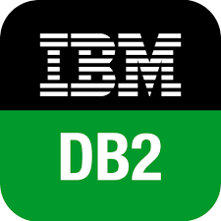


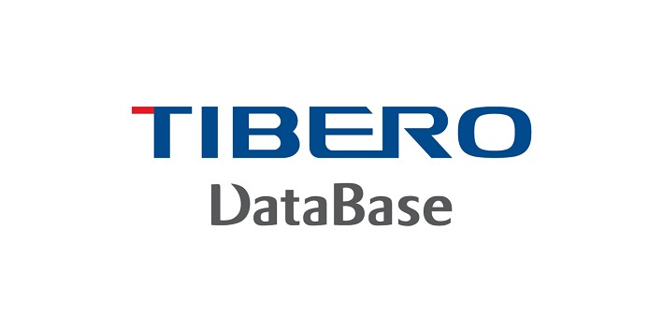

1-1-3
데이터 저장 방식에 따른 데이터베이스 종류
1. 데이터베이스 1. 데이터베이스란 3. 데이터베이스의 종류
종류 명 | 설명
계층 형 데이터베이스 | 계층 구조로 데이터 관리, 최초의 현대적 데이터베이스
관계형 데이터베이스 | 2차원 표 형식으로 데이터 관리, 가장 널리 사용됨
객체 지향형 데이터베이스 | 아직 널리 사용되지 않음
NOSQL 데이터베이스 | Not Only SQL, 최근에 각광을 받고 있음, 관계형 데이터베이스 기능 일부 삭제
관계형 데이터베이스의 제품 종류(=DBMS 시스템의 제품 종류)

Slide 10
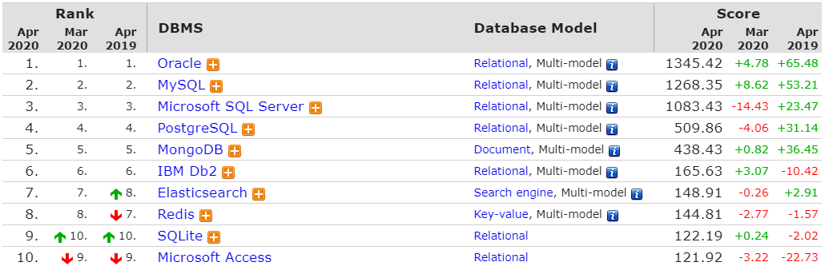
1-1-3
데이터베이스 시스템 세계 순위
https://db-engines.com/en/ranking
1. 데이터베이스 1. 데이터베이스란 3. 데이터베이스의 종류
오라클 데이터베이스는 세계1위의 독보적인 관계형 데이터베이스임
해당 강의의 모든 실습은 오라클 데이터베이스 내에서 진행함

Slide 11
1-4. 연습 문제
01. 데이터베이스란

Slide 12
1-1-4
문제 1. 데이터 갱신의 종류가 아닌 것은?
1. 데이터베이스 1. 데이터베이스란 4. 연습문제
삭제(DELETE)
수정(UPDATE)
삽입(INSERT)
참조(REFERENCE)
문제 2. 현재 가장 널리 사용되는 데이터베이스의 종류는 무엇인가?
계층형 데이터베이스
객체지향형 데이터베이스
관계형 데이터베이스
NOSQL 데이터베이스
문제 3. DBMS 제품 중 전세계에서 가장 널리 사용되고 있는 제품은 무엇인가?
ORACLE
DB2
SQL SERVER
TIBERO

Slide 13
1-1-4
문제 1. 데이터 갱신의 종류가 아닌 것은?
1. 데이터베이스 1. 데이터베이스란 4. 연습문제
삭제(DELETE)
수정(UPDATE)
삽입(INSERT)
참조(REFERENCE)
문제 2. 현재 가장 널리 사용되는 데이터베이스의 종류는 무엇인가?
계층형 데이터베이스
객체지향형 데이터베이스
관계형 데이터베이스
NOSQL 데이터베이스
문제 3. DBMS 제품 중 전세계에서 가장 널리 사용되고 있는 제품은 무엇인가?
ORACLE
DB2
SQL SERVER
TIBERO

